Slide 1
FU+SAAS排队宝产品介绍
2020

Slide 2
主要内容
1
排队宝简介
2
SP平台设置流程
3
POS机上登陆操作流程
4
注意事项及问题汇总

Slide 3
排队宝简介
“排队叫号小助手”堂食人太多，新到客人需要排队等候，pos机
上取号，打印排队码，等候叫号
app名称：排队宝
app图标：如右图所示
支持设备类型：联迪系列所有pos机，如A7，A8等 功能：取号，叫号，就餐，过号，撤销，一键清空等
备注：pos机不需要与收银机绑定，门店即拿即用

Slide 4
SP平台设置流程
https://sp.fuioupay.com/
新建门店
新建桌台
新建排队
【排队-排队管理-新增
排队配置】
设置该门店的桌台排队 名称，排队编号，人数 设置，起始数据平均时 长等
【设置-门店管理-新增 门店】
创建需要使用排队叫号 功能的门店，如果有此 门店请忽略此步
【桌台-桌台管理-新增 桌台】
设置该门店的桌台区域 及桌台名称，座位数等

Slide 5
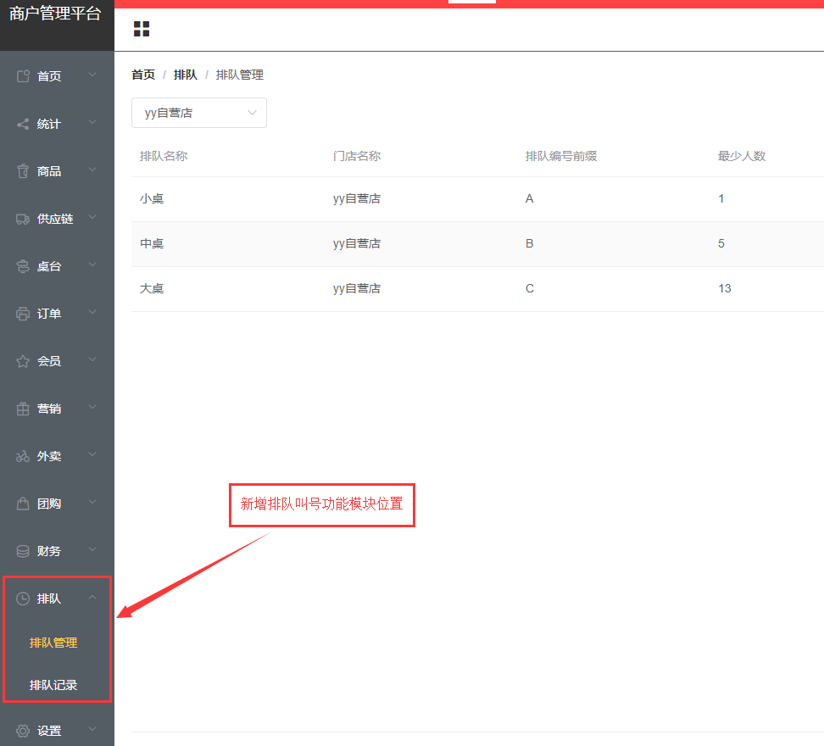
SP平台设置流程
https://sp.fuioupay.com/
【排队】功能模块
登陆
Sp商户
管理平台
排队
排队管理
排队记录

Slide 6
SP平台设置流程
https://sp.fuioupay.com/
【排队管理】
点击【排队】-【排队管理】-【新增排队配置】

Slide 7
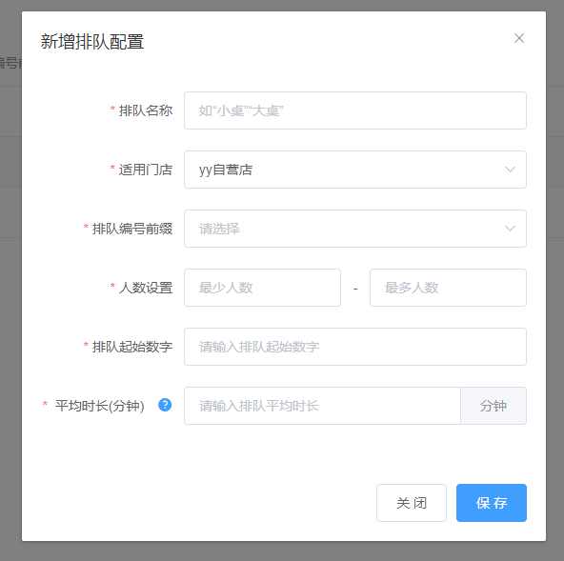
SP平台设置流程
https://sp.fuioupay.com/
平均时长（分钟）： 排队的平均时长（默 认排队初始时长）
排队名称：如“小 桌”，“中桌”，” 大桌“
排队起始数字：就是 叫号的初始数字，如 排队编号前缀A，初 始数字1，打印叫号 单显示A1
适用门店：需要用到 排队功能的门店
人数设置：该排队桌 台所能容纳的最少最 多人数，比如说小桌 1-4人
排队编号前缀：下拉 框选择A-Z英文大写字 母

Slide 8
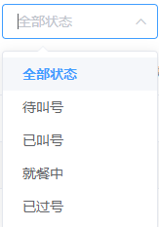
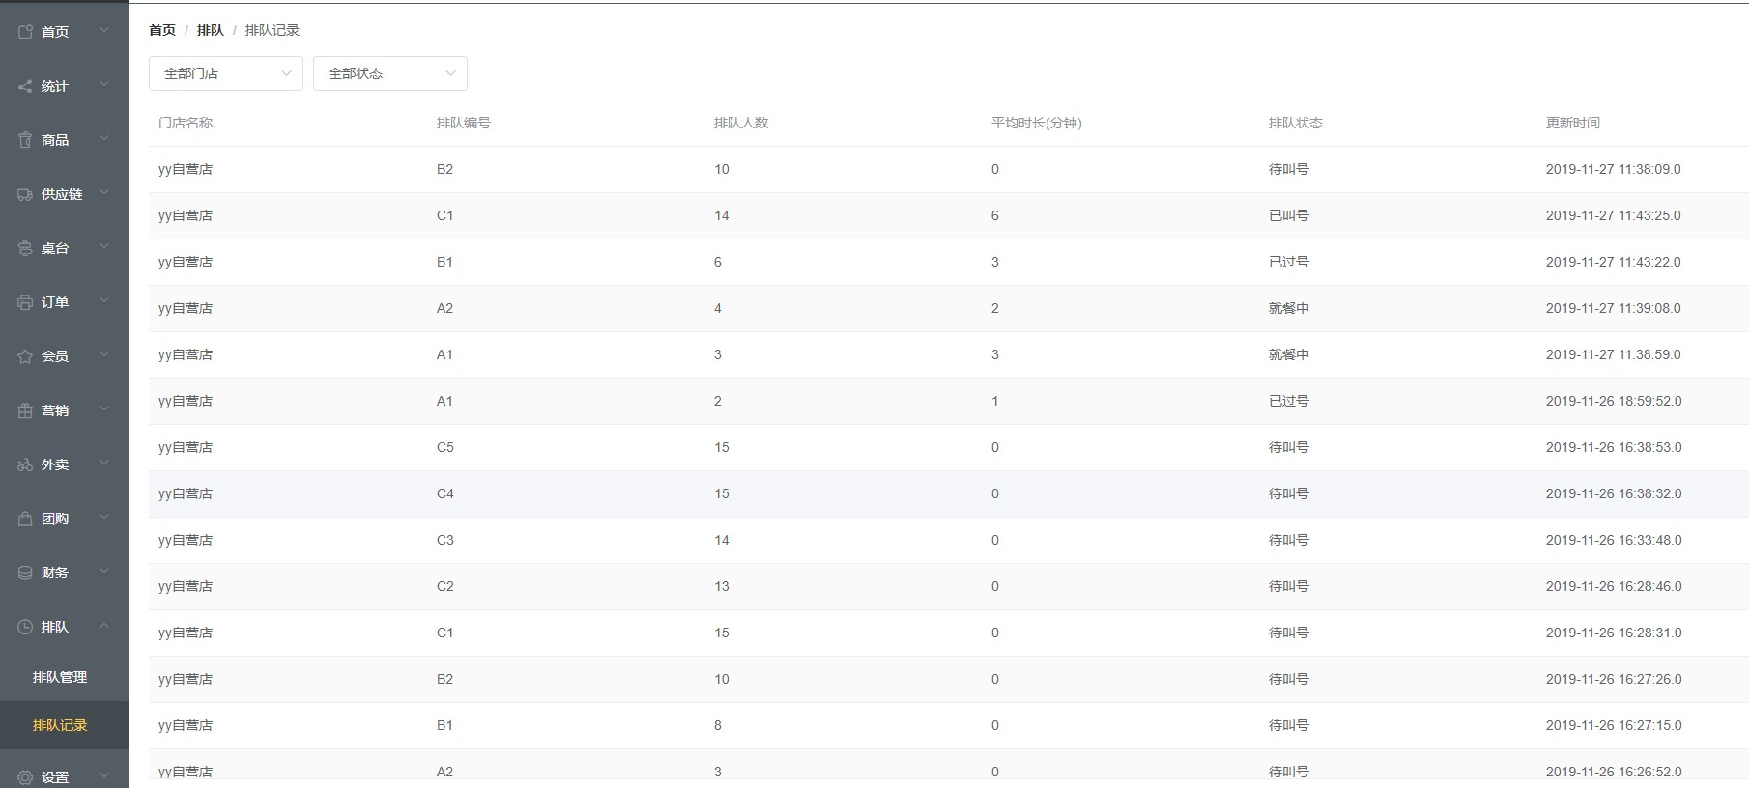
SP平台设置流程
https://sp.fuioupay.com/
【排队记录】

Slide 9
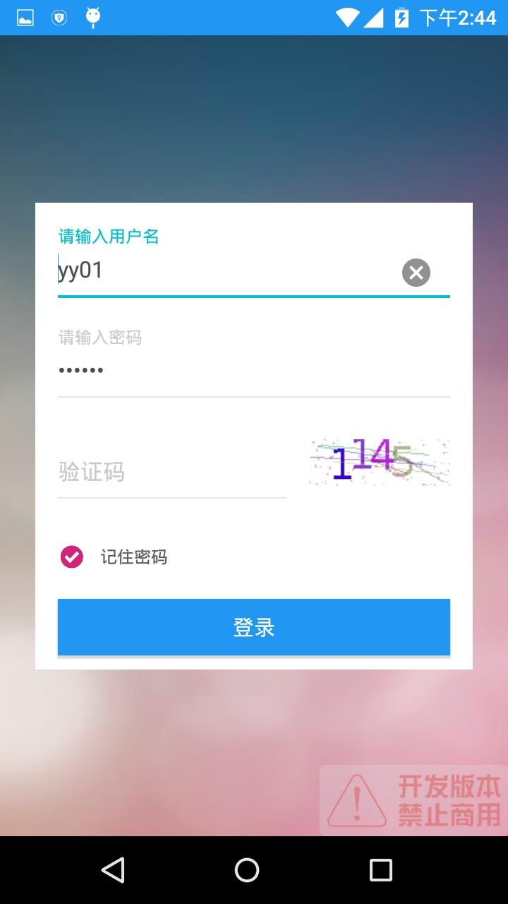
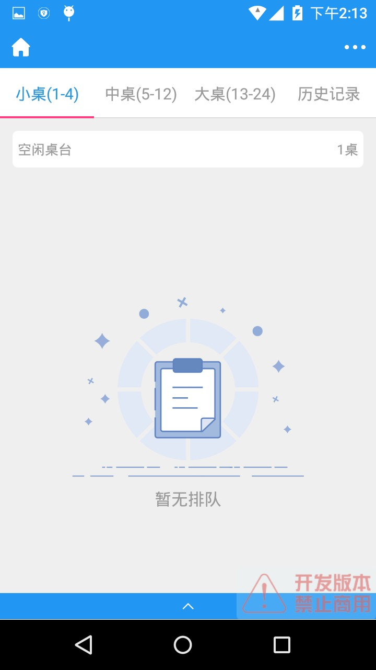
POS机上登陆操作流程
登陆流程：
步骤一：打开排队宝app
步骤二：输入用户名、密码、验证码登陆排队宝， 点击【登陆】，进入排队宝首页
注：这里的用户名和密码是商户管理平台创建的收
银员账号或者门店管理员账号

Slide 10
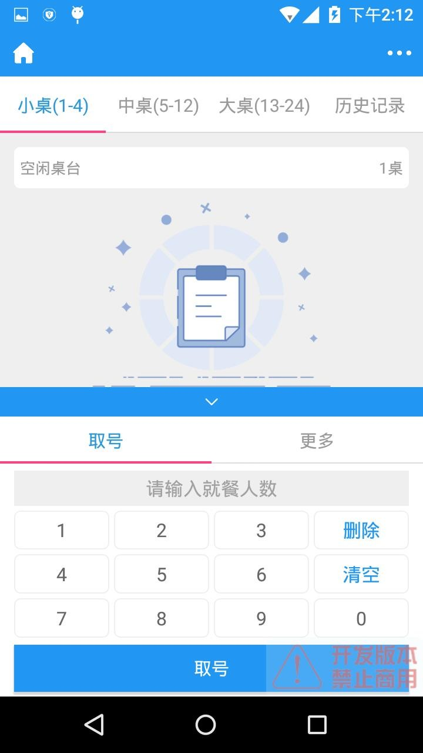
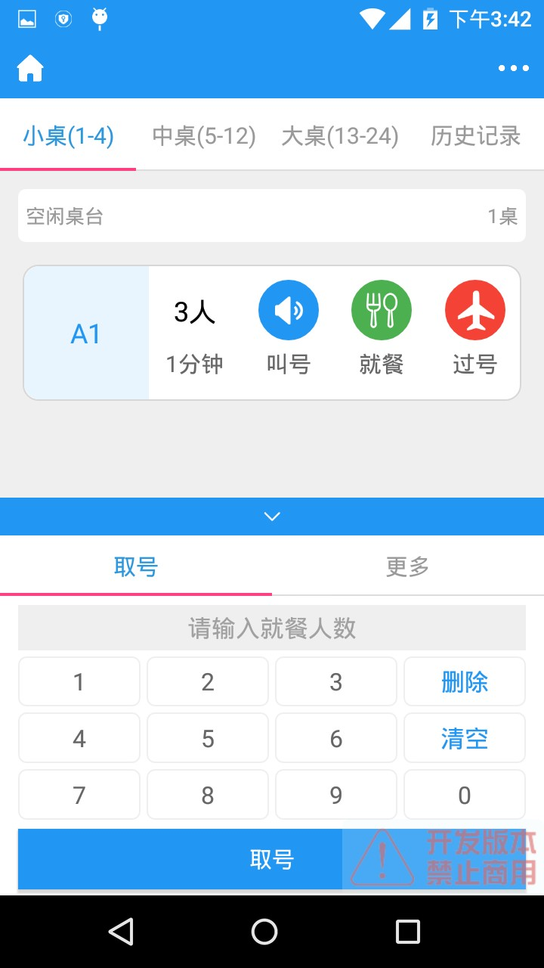
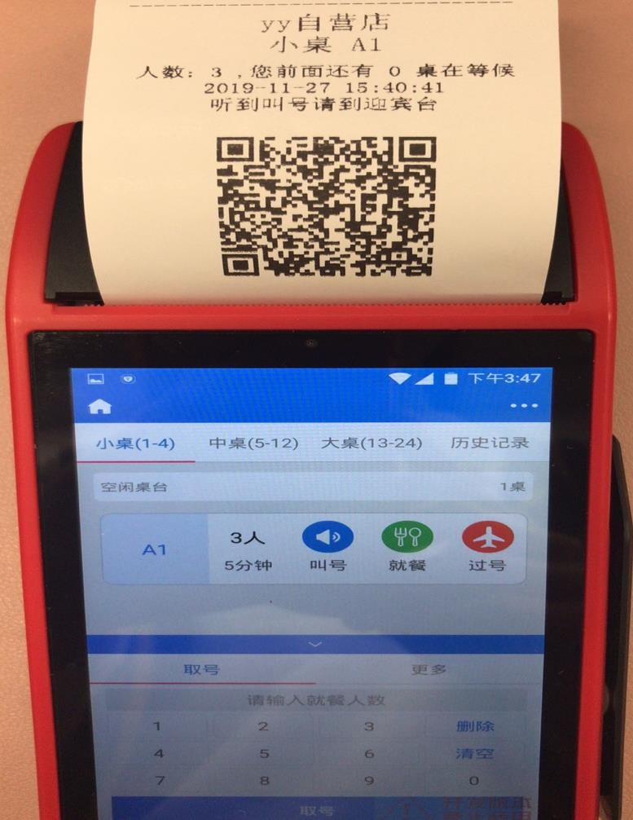
POS机上登陆操作流程
操作流程：
步骤一：点击最下面向 上箭头
步骤二：输入就餐人数
，点击【取号】，打印 排队号码
输入就餐人数
点击【取号】
同步打印

Slide 11
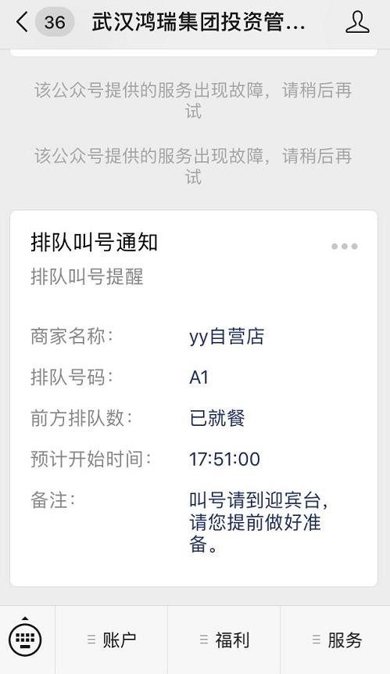
POS机上登陆操作流程
扫描排队叫号单上的二
维码进入公众号 查看排队叫号通知
剩余等位桌数*平均等待时长

Slide 12
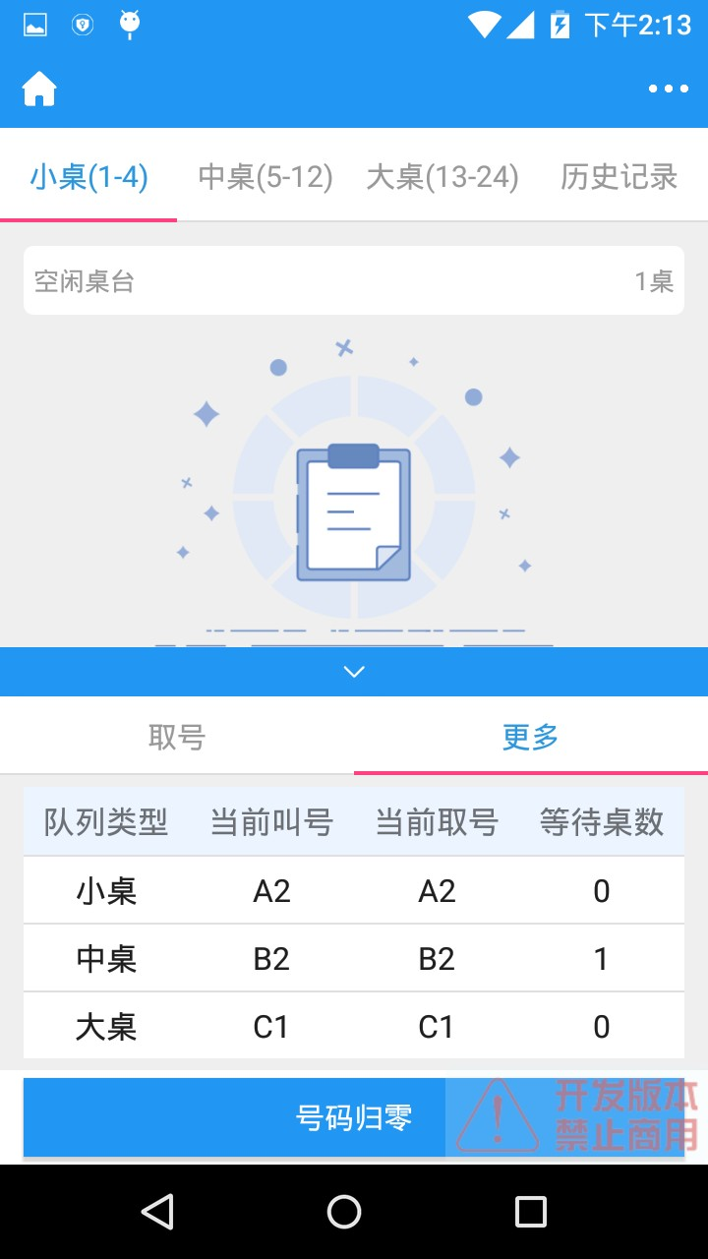
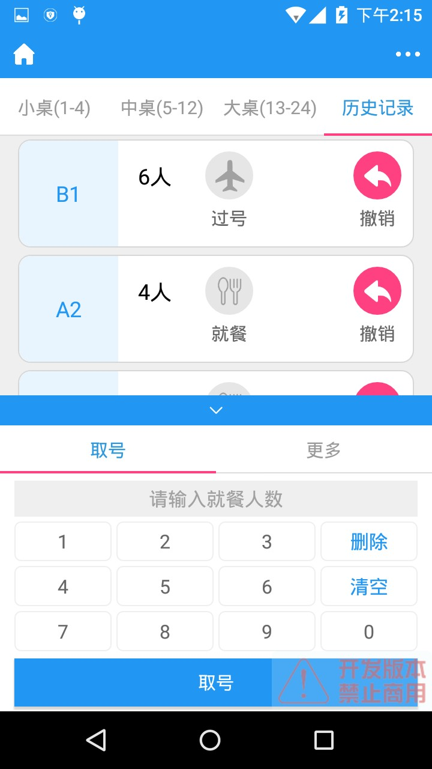
POS机上登陆操作流程
【历史记录】：
执行 “就餐”， “过号”操作的记录信息 可以单条记录撤销回到原来排队位置
【更多】：
记录当前叫号，取号，等待桌数等的相关信 息，可以一键清空所有信息【号码归零】

Slide 13
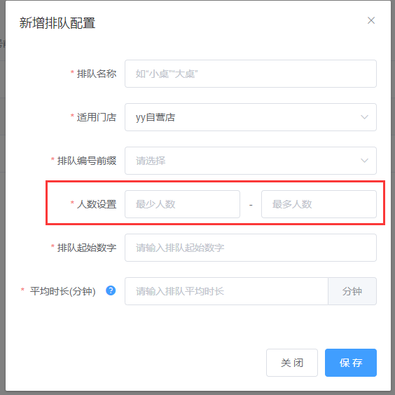
注意事项及问题汇总
注意事项：
1，新增排队配置的人数设置数字区间不能重合， 比如说小桌1-4，中桌5-6，不能设置成小桌1-4， 中桌4-6
2，设置完规则需要重新登陆才能生效

Slide 14
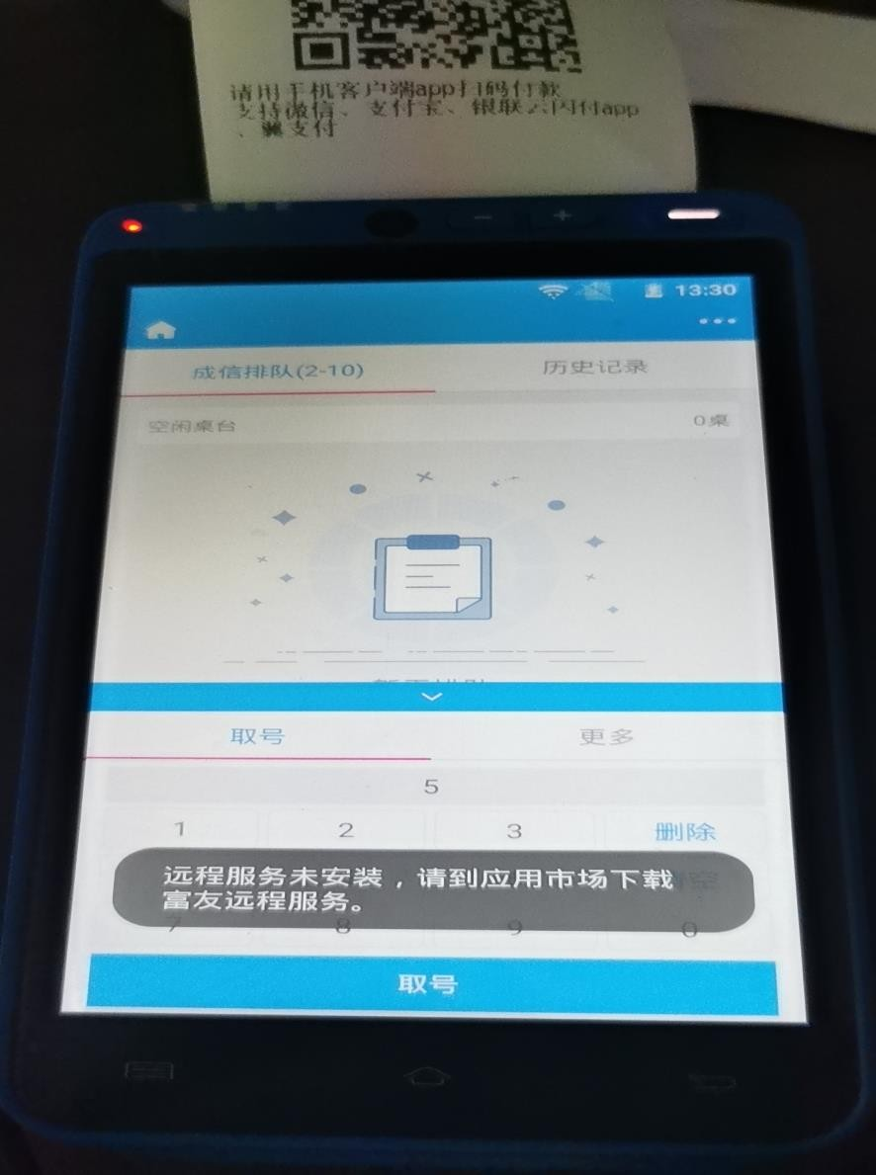
注意事项及问题汇总
问题汇总：
问题1：“远程服务未安装，请到应用市场下载富友
远程服务”
解决办法：在应用市场下载“富友服务”app

Slide 15
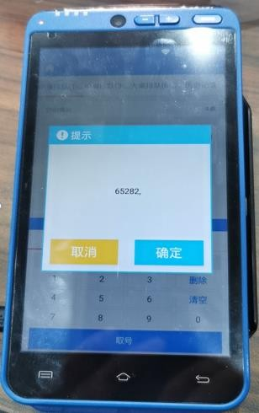
注意事项及问题汇总
问题汇总：
问题2：联 迪 机 器 报 错“6 5 2 8 2”
解决办法：在应用市场卸载“富掌柜收银”app，因为
打印机被抢占，后续会优化

Slide 16
THANKS
珠海赋佳合利科技有限公司
官方网址：https://www.fupay.org/index.html
联系方式：400-027-0899
地址：武汉市青山区和平大道钰龙时代中心25楼

